Slide 1
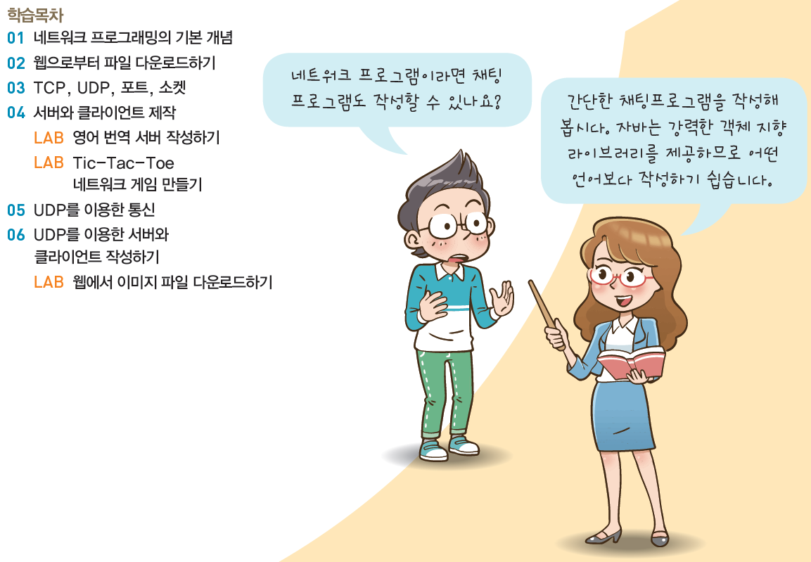
어서와 Java는 처음이지!
제18장 네트워크프로그래밍

Slide 2
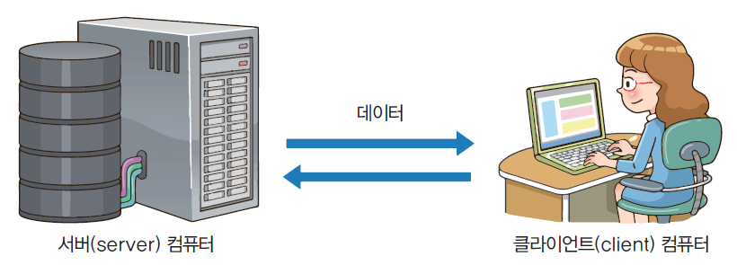
서버와 클라이언트
서버(Server): 사용자들에게 서비스를 제공하는 컴퓨터
클라이언트(Client - 고객): 서버에게 서비스를 요청해서 사용하는 컴퓨터
(예) 웹서버와 클라이언트

Slide 3
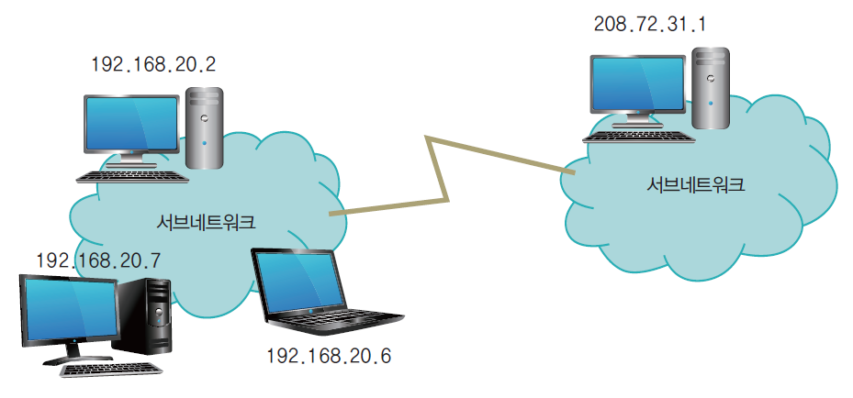
IP 주소
Internet Protocol
IP 주소: 인터넷에서 컴퓨터의 주소

Slide 4
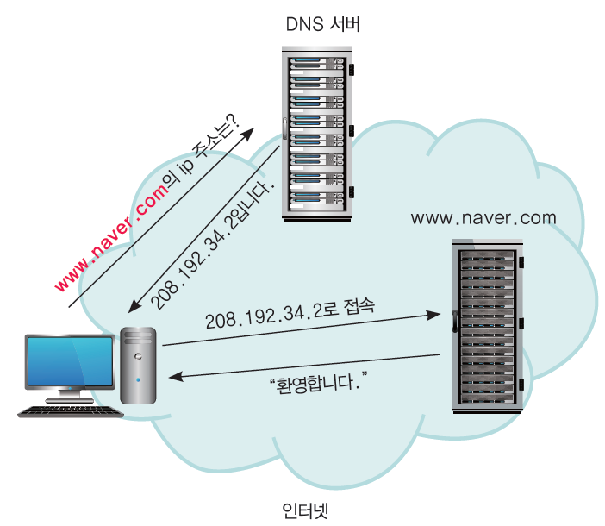
호스트 이름, DNS, URL
DNS(Domain Name System): 숫자 대신 기호를 사용하는 주소
DNS 서버: 기호 주소를 숫자 주소로 변환해주는 서버
URL(Uniform Resource Locator): 인터넷 상의 자원을 나타내는 약속

Slide 5
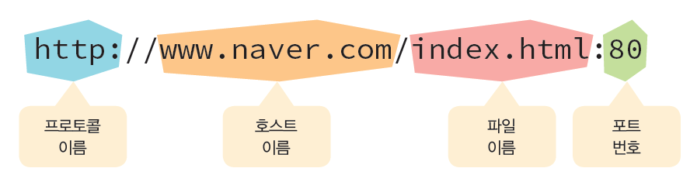
URL
자원찾기
URL(Uniform Resource Locator)은 인터넷 상의 파일이나 데이터베이스같은 자원에 대한 주소를 지정하는 방법이다

Slide 6

예제
public class host2ip
{
public static void main ( String[] args ) throws IOException
{
String hostname = "www.naver.com";
try
{
InetAddress address = InetAddress.getByName(hostname);
System.out.println("IP 주소: " + address.getHostAddress());
}
catch ( UnknownHostException e )
{
System.out.println(hostname + "의 IP 주소를 찾을 수 없습니다. " );
}
}
}
IP 주소: 125.209.222.142

Slide 7
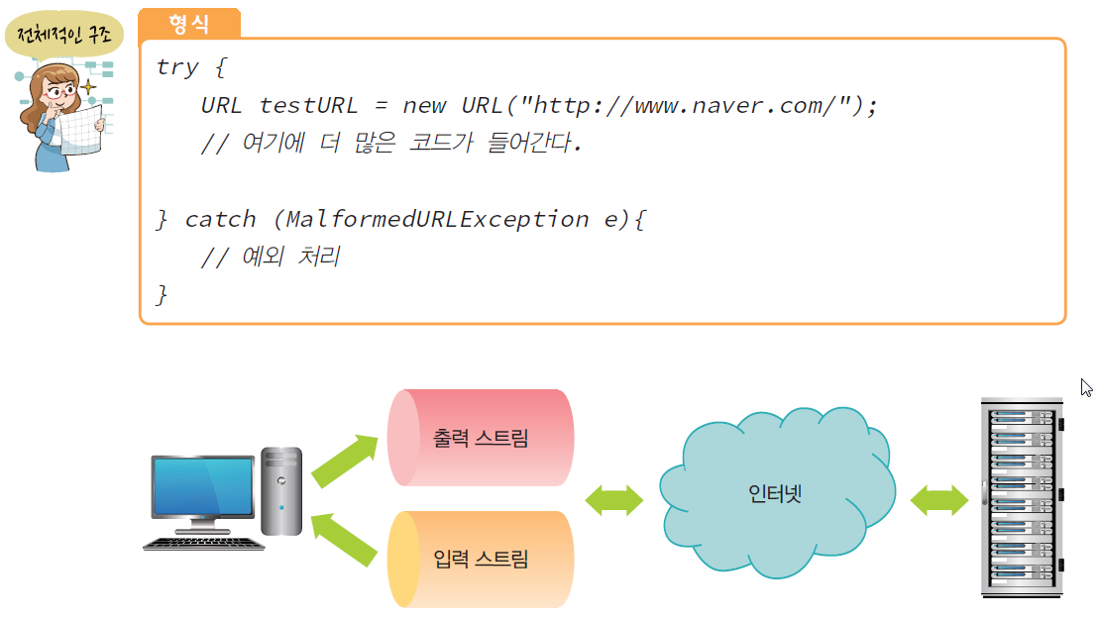
웹에서 파일 다운로드
java.net.URL을 이용하여 우리의 프로그램과 인터넷 상의 원격 컴퓨터를 연결한다. 그리고 원격 컴퓨터가 가지고 있는 자원에 접근할 수 있다.

Slide 8
예제
public class URLConnectionReader {
public static void main(String[] args) throws Exception {
URL site = new URL("http://www.naver.com/");
URLConnection url = site.openConnection();
BufferedReader in = new BufferedReader(
new InputStreamReader(
url.getInputStream()));
String inLine;
while ((inLine = in.readLine()) != null)
System.out.println(inLine);
in.close();
}
}
<!DOCTYPE html PUBLIC "-//W3C//DTD XHTML 1.0 Transitional//EN" "http://www.w3.org/TR/xhtml1/DTD/xhtml1-transitional.dtd">
<html xmlns="http://www.w3.org/1999/xhtml" xml:lang="ko" lang="ko">
<head>
<meta http-equiv="Content-Type" content="text/html; charset=euc-kr" />
...

Slide 9
Lab: 웹에서 이미지 파일 다운로드하기
웹에 있는 특정한 이미지 파일을 한정된 버퍼를 사용하여 다운로드하는 프로그램을 작성하여 보자. 버퍼의 크기는 2048 바이트로 한다.
http://www.oracle.com/us/hp07-bg121314-openworld-2x-2280475.jpg사이트에서 이미지를 다운로드합니다.
2048바이트 만큼 읽었음!
2048바이트 만큼 읽었음!
...
1924바이트 만큼 읽었음!

Slide 10
예제
public class DownloadImage {
public static void main(String[] args) throws Exception {
String website = "http://www.oracle.com/us/hp07-bg121314-openworld-2x-2280475.jpg";
System.out.println("" + website + "사이트에서 이미지를 다운로드합니다.");
URL url = new URL(website);
byte[] buffer = new byte[2048];
try (InputStream in = url.openStream();
OutputStream out = new FileOutputStream("test.jpg");) {
int length = 0;
while ((length = in.read(buffer)) != -1) {
System.out.println("" + length + "바이트 만큼 읽었음!");
out.write(buffer, 0, length);
}
in.close();
out.close();
} catch (Exception e) {
System.out.println("예외: " + e.getMessage());
}
}
}

Slide 11
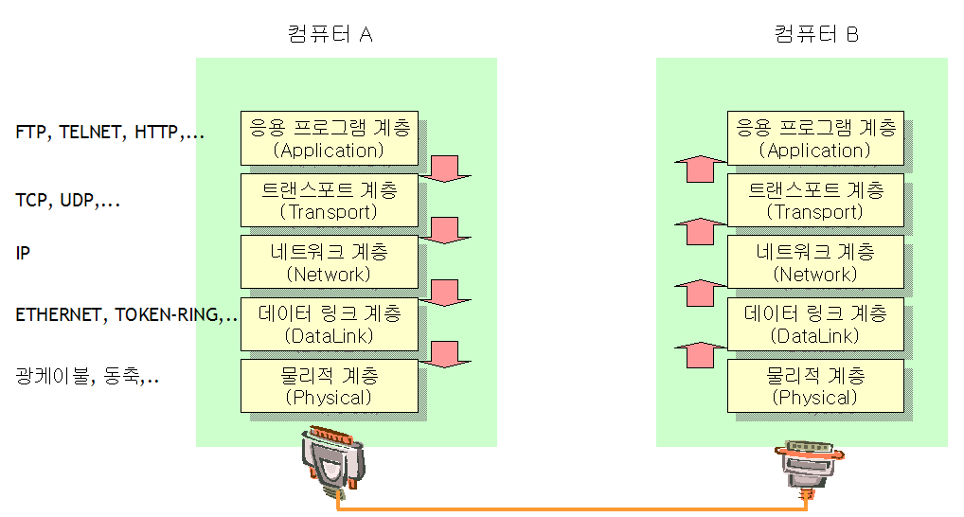
프로토콜
프로토콜(protocol): 통신을 하기 위한 약속
Presentation L
Session Layer
OSI 7 Layer
architecture

Slide 12
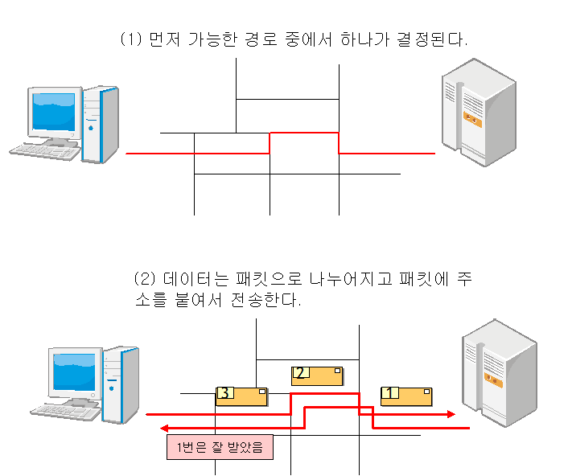
TCP
TCP(Transmission Control Protocol)는 신뢰성있게 통신하기 위하여 먼저 서로 간에 연결을 설정한 후에 데이터를 보내고 받는 방식

Slide 13
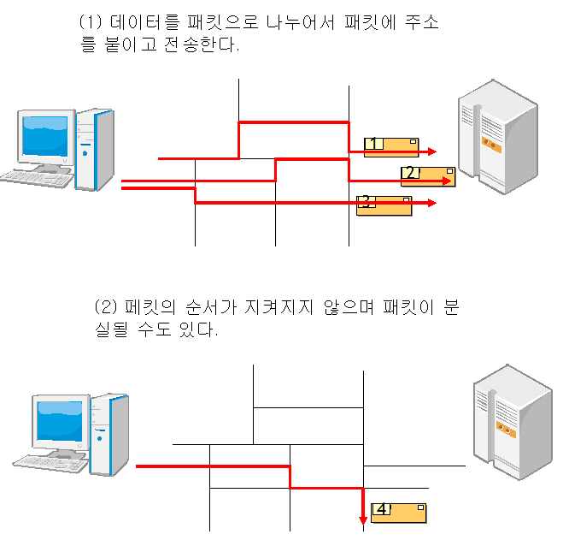
UDP
UDP(User Datagram Protoocol)는 데이터를 몇 개의 고정 길이의 패킷(다이어그램이라고 불린다)으로 분할하여 전송

Slide 14
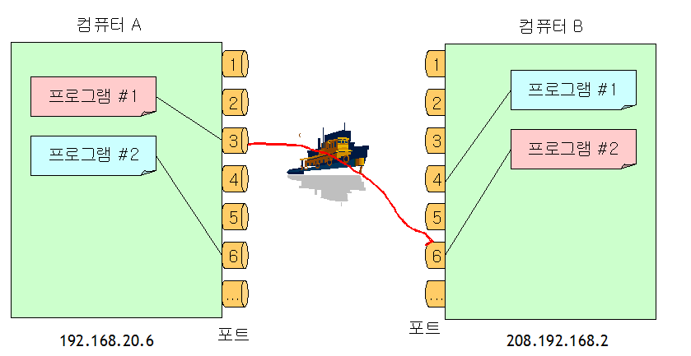
포트
포트(port): 가상적인 통신 선로

Slide 15
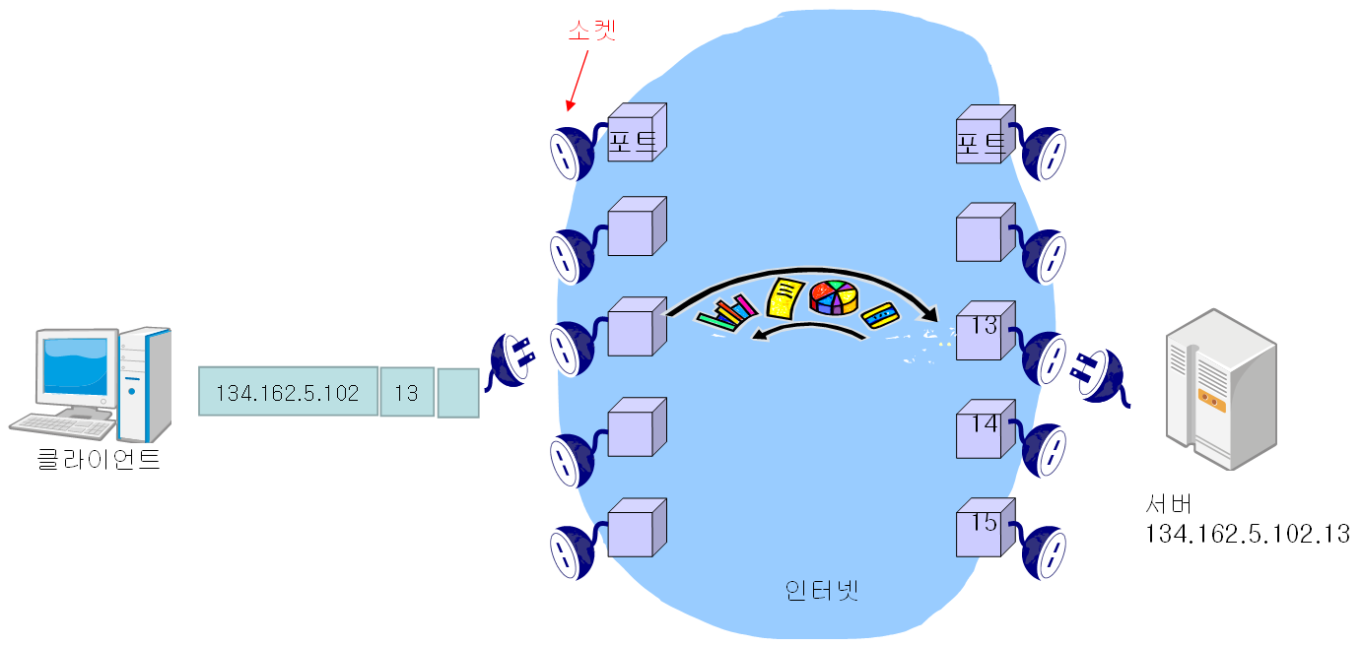
Socket 클래스
소켓(socket): TCP를 사용하여 응용 프로그램끼리 통신을 하기 위한 연결 끝점(end point)

Slide 16
예제
public class SocketTest {
public static void main(String[] args) throws IOException {
try (Socket s = new Socket("time-c.nist.gov", 13)) {
InputStream inStream = s.getInputStream();
Scanner in = new Scanner(inStream);
while (in.hasNextLine()) {
String line = in.nextLine();
System.out.println(line);
}
}
}
}
57210 15-07-07 05:17:03 50 0 0 162.2 UTC(NIST) *

Slide 17
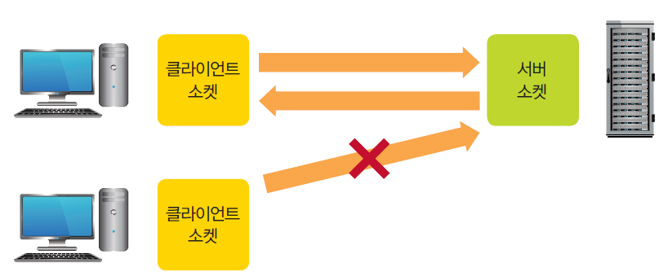
서버와 클라이언트 제작
서버가 하나의 소켓만을 사용한다면 문제가 발생한다.

Slide 18
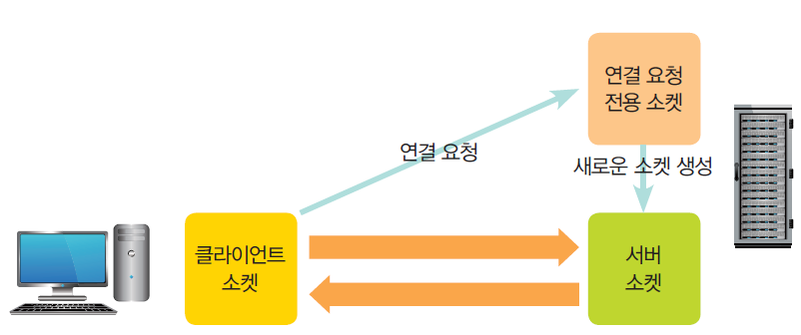
연결 요청 전용 소켓

Slide 19
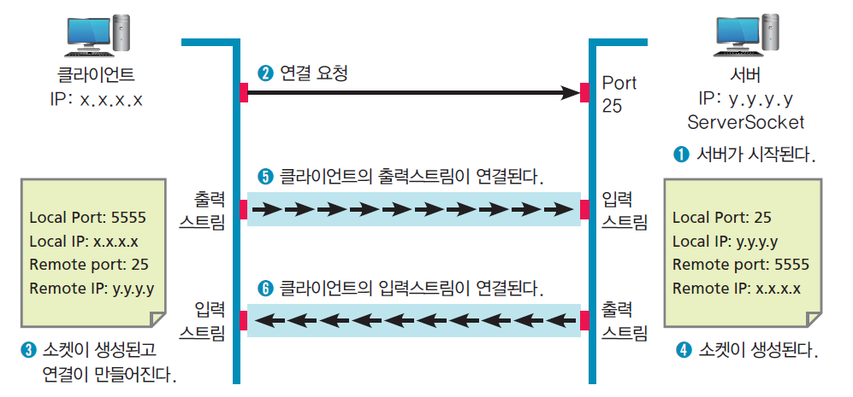
ServerSocket과 Socket

Slide 20
소켓을 이용한 서버 제작
ServerSocket 객체 생성
ServerSocket server = new ServerSocket(portNumber, queueLength);
accept() 메소드 호출
Socket clientSocket = server.accept();
소켓으로부터 스트림 객체를 얻는다.
InputStream input = clientSocket.getInputStream();
OutputStream output = clientSocket.getOutputStream();
상호 대화 단계
read()와 write() 사용
종료
close() 사용

Slide 21
날짜 서버 제작
public static void main(String[] args) throws IOException {
ServerSocket ss = new ServerSocket(9100);
try {
while (true) {
Socket socket = ss.accept();
try {
PrintWriter out = new PrintWriter(socket.getOutputStream(),
true);
out.println(new Date().toString());
} finally {
socket.close();
}
}
} finally {
ss.close();
}
}
}

Slide 22
날짜 클라이언트 제작
public class DateClient {
public static void main(String[] args) throws IOException {
Socket s = new Socket("localhost", 9100);
BufferedReader input =
new BufferedReader(new InputStreamReader(s.getInputStream()));
String res = input.readLine();
System.out.println(res);
System.exit(0);
}
}
Sat Jul 11 13:34:50 KST 2015

Slide 23
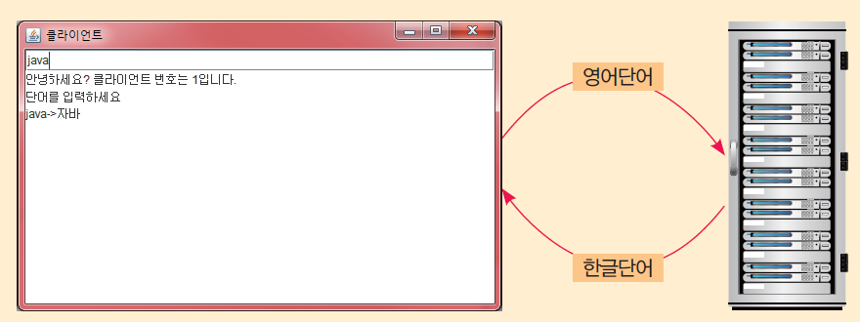
LAB: 영어 번역 서버 작성
사용자가 네트워크를 통하여 영어 단어를 보내면 한글로 번역하여 보내주는 서버를 구현하여 보자.

Slide 24
SOLUTION
public class TranslationServer {
public static void main(String[] args) throws Exception {
System.out.println("영어 번역 서버가 실행중입니다.");
int clientId = 0;
ServerSocket ss = new ServerSocket(9101);
try {
while (true) {
clientId++;
Translator t = new Translator(ss.accept(), clientId);
t.start();
}
} finally {
ss.close();
}
}

Slide 25
SOLUTION
private static class Translator extends Thread {
private Socket socket;
private int myId;
public Translator(Socket socket, int clientId) {
this.socket = socket;
this.myId = clientId;
}
public void run() {
try {
BufferedReader in = new BufferedReader(new InputStreamReader(
socket.getInputStream()));
PrintWriter out = new PrintWriter(socket.getOutputStream(),
true);
out.println("안녕하세요? 클라이언트 번호는 " + myId + "입니다.");
out.println("단어를 입력하세요");

Slide 26
SOLUTION
while (true) {
String input = in.readLine();
if (input == null) {
break;
}
if (input.equals("java") == true)
out.println("java->자바");
else
out.println("조금 쉬운 단어를 보내주세요.");
}
} catch (IOException e) {
System.out.println("클라이언트 번호: " + myId + "처리 실패" + e);
} finally {
try {
socket.close();
} catch (IOException e) {
System.out.println("소켓 종료 오류" + e);
}
System.out.println("클라이언트 번호: " + myId + "처리 처리 종료");
}
}
}
}

Slide 27
SOLUTION
public class TranslationClient extends JFrame implements ActionListener {
private BufferedReader in;
private PrintWriter out;
private JTextField field;
private JTextArea area;
public TranslationClient() throws Exception, IOException {
setTitle("클라이언트");
setSize(500, 300);
setDefaultCloseOperation(JFrame.EXIT_ON_CLOSE);
setVisible(true);
field = new JTextField(50);
field.addActionListener(this);
area = new JTextArea(10, 50);
area.setEditable(false);
add(field, BorderLayout.NORTH);
add(area, BorderLayout.CENTER);
Socket socket = new Socket("localhost", 9101);
in = new BufferedReader(new InputStreamReader(socket.getInputStream()));
out = new PrintWriter(socket.getOutputStream(), true);
area.append(in.readLine() + "\n");
area.append(in.readLine() + "\n");
}

Slide 28
SOLUTION
@Override
public void actionPerformed(ActionEvent arg0) {
out.println(field.getText());
String response = null;
try {
response = in.readLine();
} catch (IOException e) {
e.printStackTrace();
}
area.append(response + "\n");
}
public static void main(String[] args) throws Exception {
TranslationClient client = new TranslationClient();
}
}

Slide 29
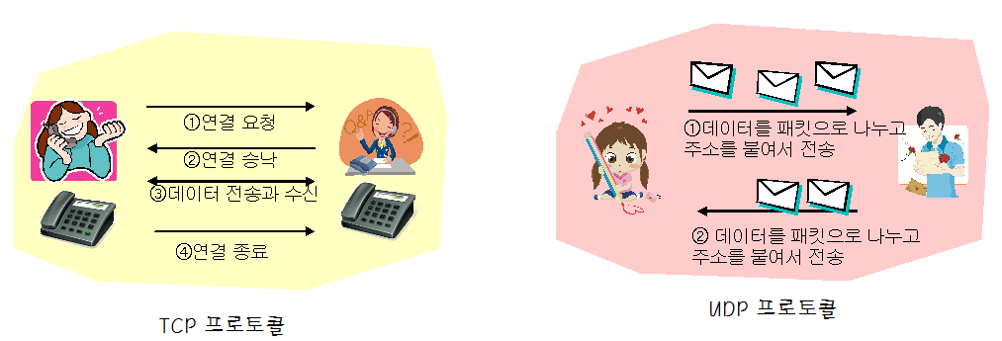
UDP를 이용한 서버와 클라이언트
DatagramSocket 클래스
DatagramSocket()은 UDP 프로토콜을 사용하는 소켓을 생성
DatagramPacket 클래스
DatagramPacket()은 UDP 패킷을 생성한다.

Slide 30
Sender 클래스
import java.net.*;
import java.io.*;
public class Sender {
public static void main(String[] args) throws IOException {
DatagramSocket socket = null;
socket = new DatagramSocket();
String s = "우리는 여전히 우리 운명의 주인이다.";
byte[] buf = s.getBytes();
// "address"의 “port"에 있는 클라이언트에게 데이터를 보낸다.
InetAddress address = InetAddress.getByName("127.0.0.1"); // 로컬 호스트
DatagramPacket packet = new DatagramPacket(buf, buf.length, address,
5000);
socket.send(packet);
socket.close();
}
}

Slide 31
Receiver 클래스
import java.io.*;
import java.net.*;
public class Receiver {
public static void main(String[] args) throws IOException {
byte[] buf = new byte[256];
DatagramSocket socket = new DatagramSocket(5000); // 포트 번호: 5000
DatagramPacket packet = new DatagramPacket(buf, buf.length);
socket.receive(packet);
System.out.println(new String(buf));
}
}

Slide 32
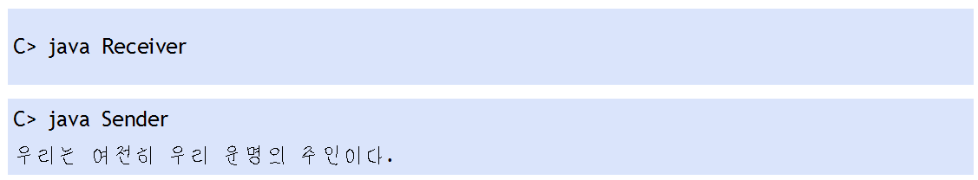
서버와 클라이언트의 실행
두개의 프로그램을 동시에 실행하여야 한다.

Slide 33
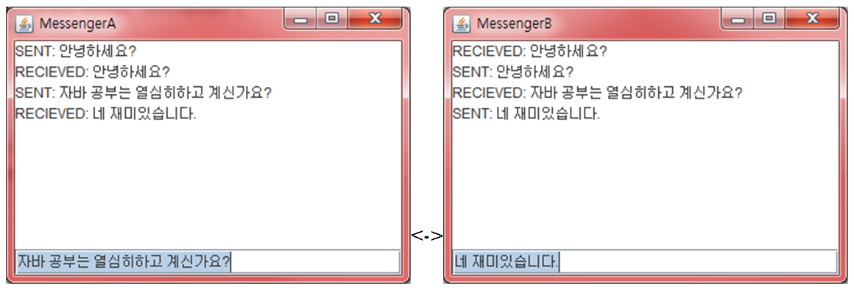
UDP를 이용한 서버와 클라이언트 작성
예제로 UDP 통신을 이용하여서 간단한 채팅을 할 수 있는 메신저를 작성하여 보자. 이 메신저는 정해진 상대와 텍스트를 주고 받을 수 있다.

Slide 34
MessengerA 클래스
public class MessengerA {
protected JTextField textField;
protected JTextArea textArea;
DatagramSocket socket;
DatagramPacket packet;
InetAddress address = null;
final int receivingPort = 5000; // 수신용 포트 번호
final int sendingPort = 6000; // 송신용 포트 번호
public MessengerA() throws IOException {
MyFrame f=new MyFrame();
address = InetAddress.getByName("127.0.0.1");
socket = new DatagramSocket(myPort);
}

Slide 35
MessengerA 클래스
// 패킷을 받아서 텍스트 영역에 표시한다.
public void process() {
while (true) {
try
{
byte[] buf = new byte[256];
packet = new DatagramPacket(buf, buf.length);
socket.receive(packet); // 패킷을 받는다.
// 받은 패킷을 텍스트 영역에 표시한다.
textArea.append("RECIEVED: " + new String(buf) + "\n");
}
catch (IOException ioException) {
ioException.printStackTrace();
}
}
}

Slide 36
MessengerA 클래스
// 내부 클래스 정의
class MyFrame extends JFrame implements ActionListener {
public MyFrame() {
super("MessengerA");
setDefaultCloseOperation(JFrame.EXIT_ON_CLOSE);
textField = new JTextField(30);
textField.addActionListener(this);
textArea = new JTextArea(10, 30);
textArea.setEditable(false);
add(textField, BorderLayout.PAGE_END);
add(textArea, BorderLayout.CENTER);
pack();
setVisible(true);
}

Slide 37
MessengerA 클래스
public void actionPerformed(ActionEvent evt) {
String s = textField.getText();
byte[] buffer = s.getBytes();
DatagramPacket packet;
// 패킷을 생성한다.
packet = new DatagramPacket(buffer, buffer.length, address,
otherPort);
try {
socket.send(packet); // 패킷을 보낸다.
} catch (IOException e) {
e.printStackTrace();
}
textArea.append("SENT: " + s + "\n");
textField.selectAll();
textArea.setCaretPosition(textArea.getDocument().getLength());
}
}
public static void main(String[] args) throws IOException {
MessengerA m = new MessengerA();
m.process();
}
}

Slide 38
MessengerB 클래스
// 다음의 몇 개의 문장만 제외하고 MessengerA와 동일
public class MessengerB {
...
final int myPort = 6000;
final int otherPort = 5000;
public MessengerB() throws IOException {
...
}
public static void main(String[] args) throws IOException {
MessengerB m = new MessengerB();
m.process();
}
}

Slide 39
Q & A

